Slide 1
Büyük Veri ve Spark Giriş

Slide 2
Sunum Planı
Büyük Veriyi Doğuran Sebepler
Niçin Büyük Veri ile Uğraşmak Zorundayız?
GoDataDriven Büyük 2017 Araştırma Raporu
Büyük Veri için Neler Yapabiliriz?
Apache Hadoop ve Temel Özellikleri
Apache Spark
Gerçek Zamanlı Veri İşleme Sistemi
Spark Streaming
Diğer Streaming Platformları
Spark Streaming ile Müşteri Kredi Onayı

Slide 3
Nereden Çıktı Bu Büyük Veri?

Slide 4
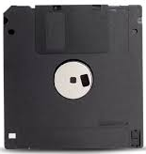



Taşınabilir Depolama Son 20 Yıl
1.44 MB
700 MB
4.7 GB
25 GB
17.777 kat
Bilgi depolamak artık çok ucuz ve kolay

Slide 5
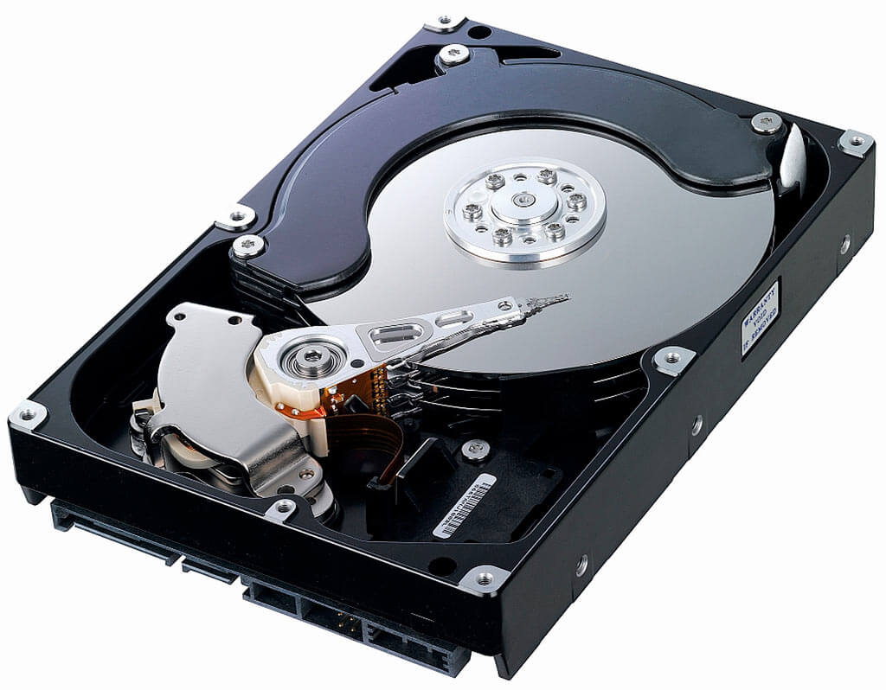
Mekanik Disk
Uzun süredir temel depolama teknolojisi
Teknoloji çok fazla değişmedi
Kapasite arttı
Disk I/O hızı çok sınırlı arttı
Bilgi depolamak çok ucuz ve kolay,
ancak yazmak ve okumak bir darboğaz
Farklı çözümlere ihtiyaç var
Kaynak: https://www.seagate.com/files/www-content/our-story/trends/files/Seagate-WP-DataAge2025-March-2017.pdf

Slide 6
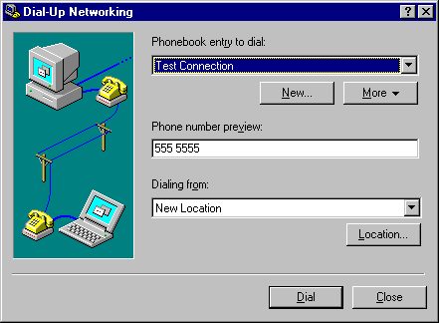
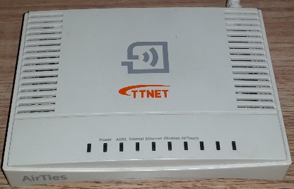
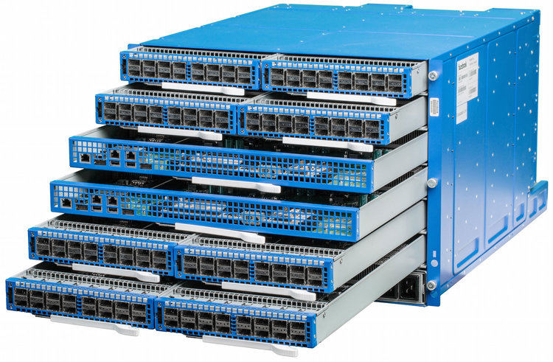
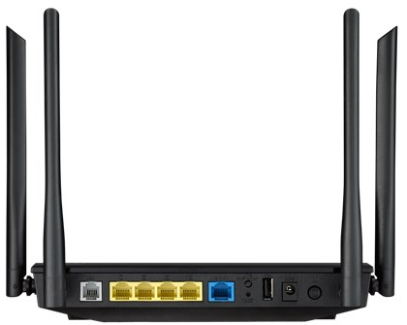
Ağ Teknolojilerindeki Gelişmeler
128 K sınırlı veya sınırsız bağlantı
56K sınırlı bağlantı
24 MBit sınırsız bağlantı
Ağ teknolojileri gelişti ve birim zamanda iletilen veri miktarı arttı

Slide 7
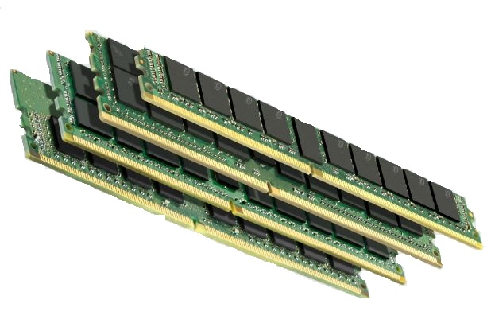
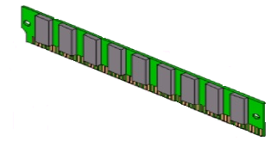
Bellek Teknolojileri
Bellek teknolojileri gelişti, ana bellek kapasitesi ve hızı arttı

Slide 8


İşlemci
Tek çekirdeğin hızı sınıra ulaştı ancak çok çekirdekli işlemciler ve çok işlemcili sunucular ile paralel veri işleme mümkün

Slide 9
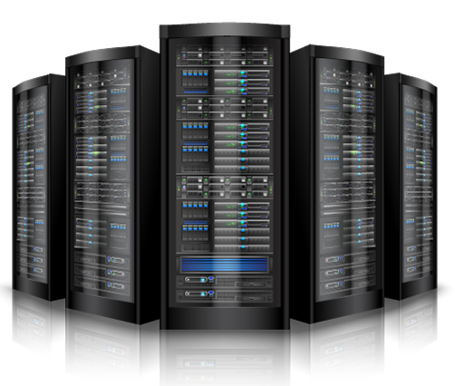
Bilgisayarların tek bir bilgisayarmış gibi kullanımı kolaylaştı.

Slide 10
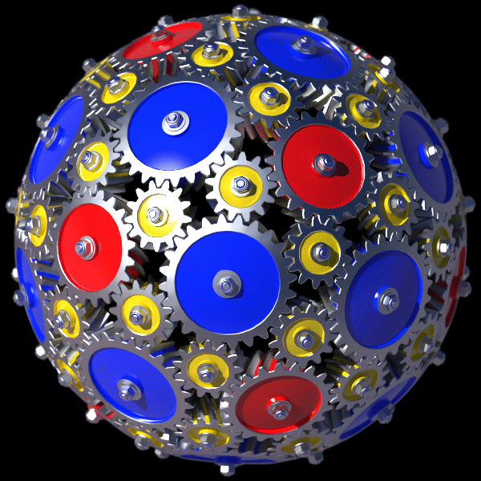
Veri depolama kapasitesi ve onu işleme gücü çok arttı.
Görsel kaynak:
https://giphy.com/gifs/gears-542y7MMI8oDle

Slide 11

Bilgi sistemleri çok yaygınlaştı.
Görsel kaynak:
https://business.ecu.edu/mis/

Slide 12
Niçin Büyük Veri ile Uğraşmak Zorundayız?

Slide 13
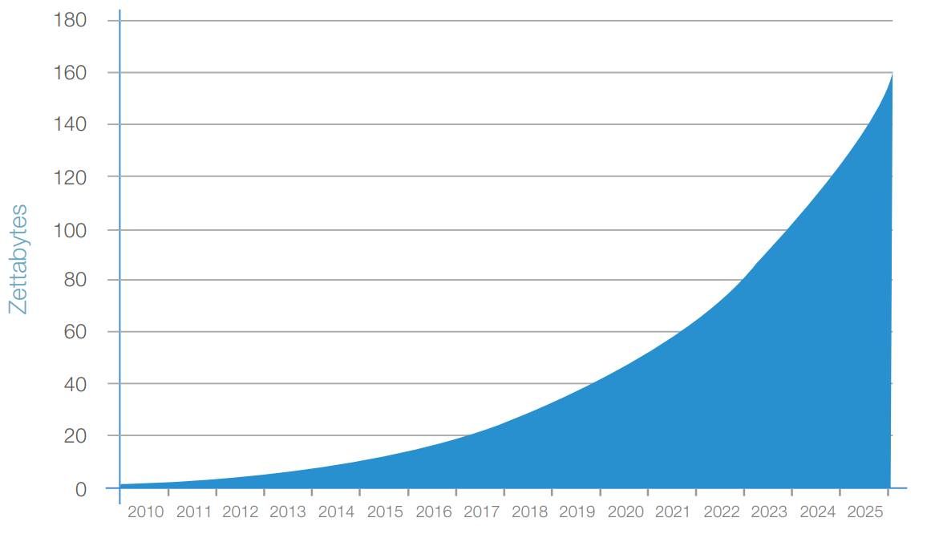
Veri Artış Tahmini
Kaynak: https://www.seagate.com/files/www-content/our-story/trends/files/Seagate-WP-DataAge2025-March-2017.pdf

Slide 14
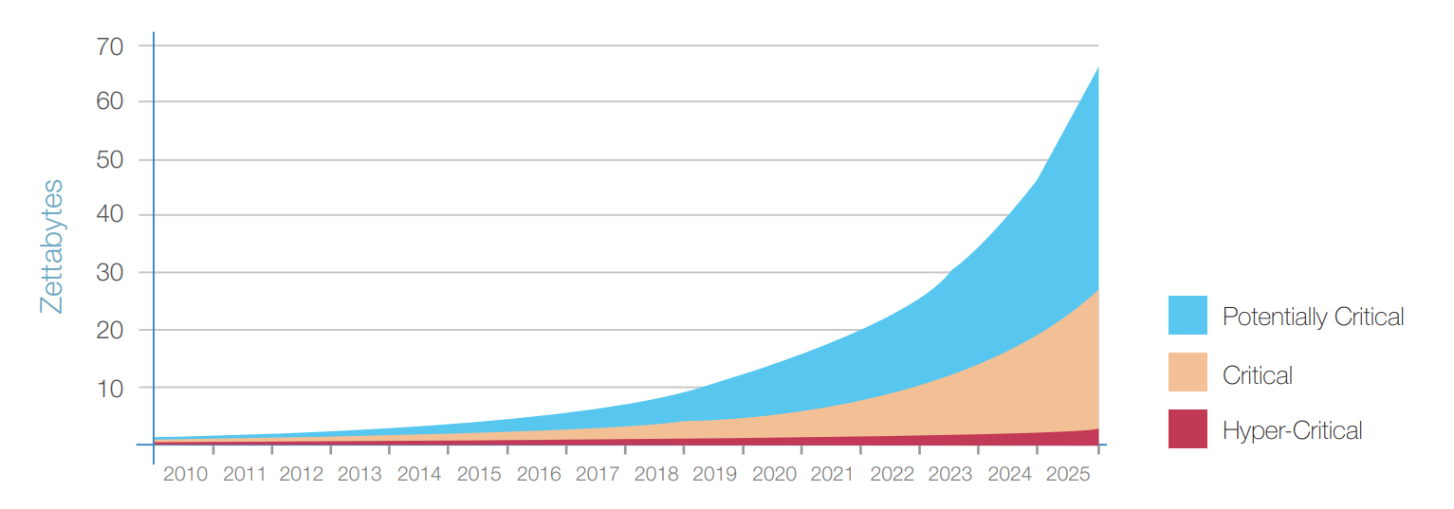
Kritik Veri Trendi
Kaynak: https://www.seagate.com/files/www-content/our-story/trends/files/Seagate-WP-DataAge2025-March-2017.pdf

Slide 15

Kritik Veri Trendi
Big Data
Machine Learning
Statistics
AI, Deep Learning
……
Kaynak: https://www.seagate.com/files/www-content/our-story/trends/files/Seagate-WP-DataAge2025-March-2017.pdf

Slide 16
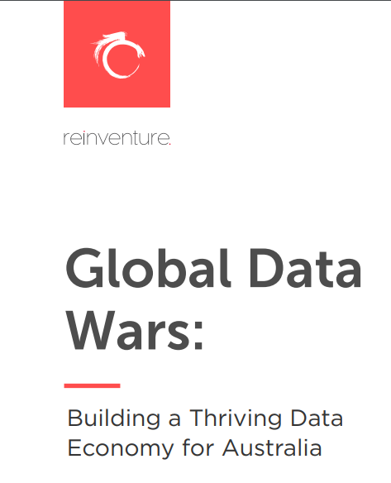
Over the last four years, Reinventure has worked at the
centre of Australia’s fintech community, investing in the
likes of Data Republic, HyperAnna and Basiq. As a result
of these experiences,
we have formed a deeply held
belief that data is the single biggest lever for
microeconomic C social reform in the next two
decade, and needs to be a material part of policy and trade consideration at all levels of thinking in the public and private sector.
Kaynak: http://reinventure.com.au/wp-content/uploads/2016/10/GlobalDataWarsReportReinventure.pdf

Slide 17

Kaynak:
https://medium.com/@adeolaadesina/data-is-the-new-oil-2947ed8804f6

Slide 18

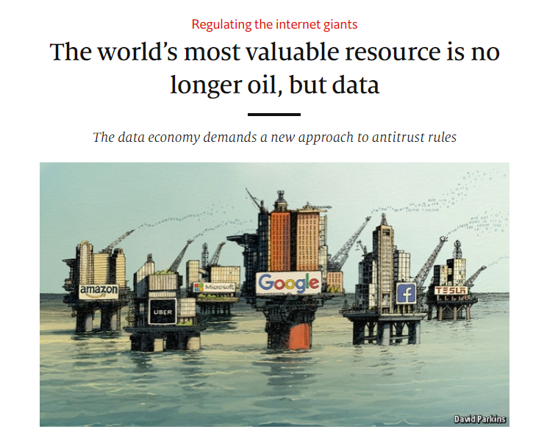
A century ago, the resource in question was oil. Now similar concerns are being raised by the giants that deal in data, the oil of the digital era. These titans—Alphabet (Google’s parent company), Amazon, Apple, Facebook and Microsoft—look unstoppable.

Slide 19



Farkında Olanlar Var!
Obama Administration launched Big Data Research and Development Initiative (Weiss and Zgorski, 2012) with a budget of 200 million.
In Japan, Big Data development became one important axe of the national technological strategy in July 2012 (Chen et al., 2014b).
The United Nations issued a report entitled Big Data for Development: Opportunities and Challenges (Letouzé, 2012). It aims to outline the main concerns about Big Data challenges and to foster the dialogue about how Big Data can serve the international development.

Slide 20
GoDataDriven Büyük Veri 2017 Araştırma Raporu

Slide 21

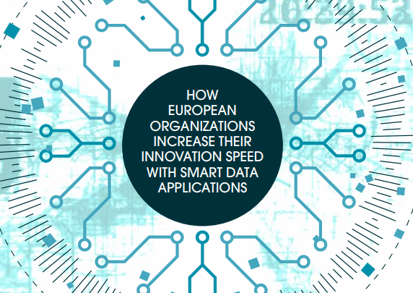
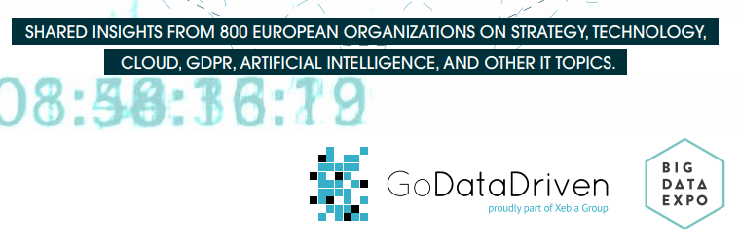
https://godatadriven.com/images/bigdatasurvey/godatadriven-bigdatasurvey2017

Slide 22



Vizyon
Yetenek
Başarılı Büyük Veri Stratejisinin En Önemli Yönleri
%69
% 54
Yönetim Desteği
% 50
https://godatadriven.com
/images/bigdatasurvey/godatadriven-bigdatasurvey2017

Slide 23
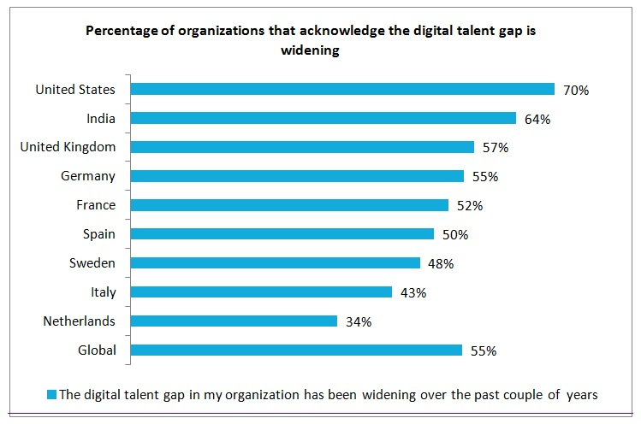
Yetenek Açığı
Dijital yetenek açığı genişliyor. Her iki kuruluştan biri dijital aralığın genişlediğini kabul etti. Dahası, kuruluşların yarısından fazlası (% 54) dijital yetenek açığının dönüşüm programlarını engellediğine inanıyor.
Kaynak:
https://www.capgemini.com/resources/digital-talent-gap/

Slide 24
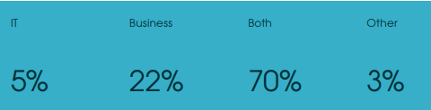
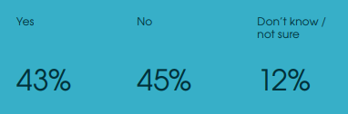
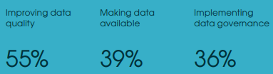
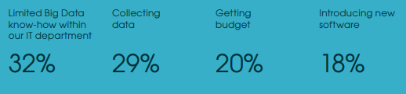
Veriden Kim Sorumlu?
Veri Odaklı Proje için Danışmanlık Desteği
Büyük Veri İşine Girerken
Karşılaşılan Güçlükler
Bilgi:
https://godatadriven.com/images/bigdatasurvey/godatadriven-bigdatasurvey2017

Slide 25
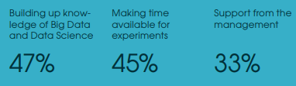
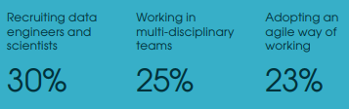
Veri Odaklı Düzene
Geçişte Karşılaşılan Güçlükler
Verinizi Bulutta Saklama İşine Ne Diyorsunuz?
Tamamen katılmıyorum | % 5
Katılmıyorum | % 17
Kararsızım | % 22
Katılıyorum | % 30
Tamamen katılıyorum | % 17

Slide 26



Yaygın Bulut Çözümleri
%24
%22
%28

Slide 27
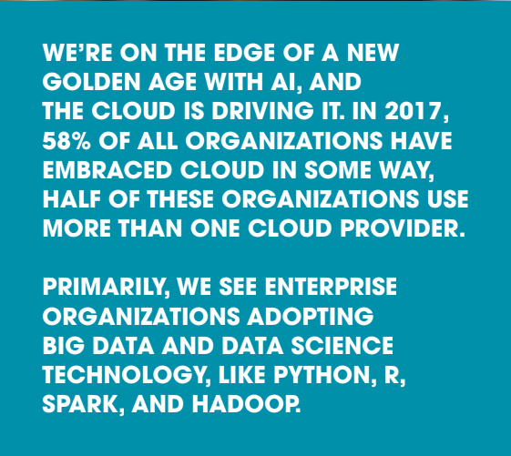

Slide 28
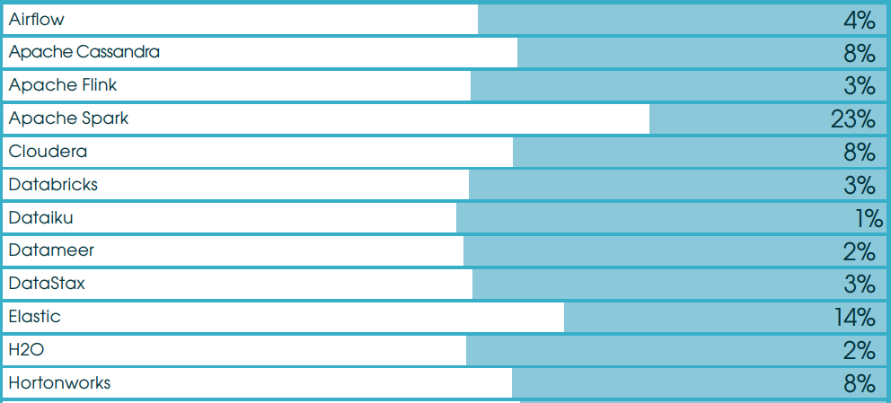
Kullanılan Teknolojiler

Slide 29
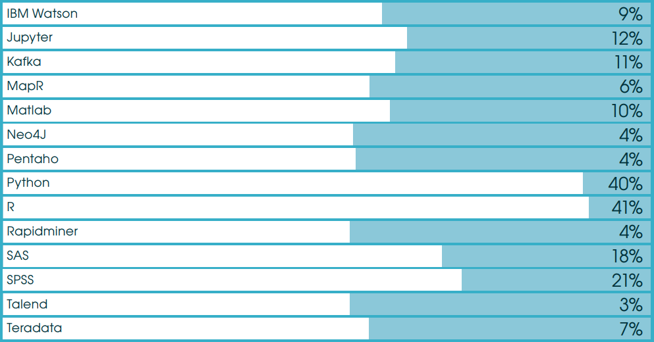
Kullanılan Teknolojiler

Slide 30
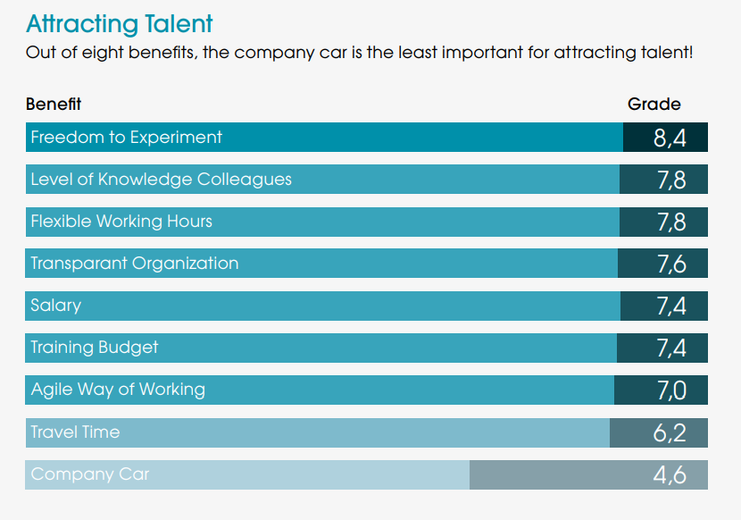

Slide 31
Büyük Veri İçin Neler Yapılabilir?

Slide 32
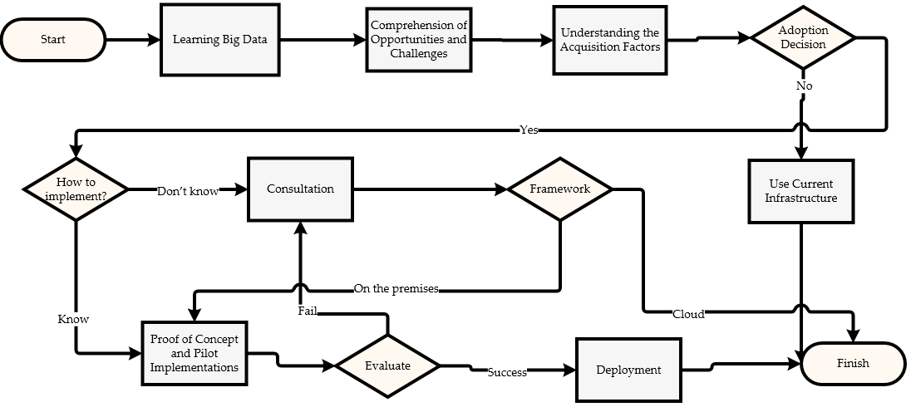
Büyük Veri Edinme Akış Şeması
A Practical Guide for Big Data Acquisition, 2017, SIRIN, E., KARACAN H., Unpublished.

Slide 33
Karar Verdikten Sonra
Veri odaklı kültürü geliştirmeye devam
Eğitim şart
Yetenek geliştirme
Yetenekli iş gücünü cezbetme
Teknoloji seçimi
Mimari tasarım (Hangi problemi ne ile çözeyim?)
Danışmanlık
İşe yavaş yavaş, deneyerek başlamak?

Slide 34





Hadoop Sürümleri
Oracle Big Data appliance
GreenPlum’s Pivotal HD
Windows Azure HDInsight

Slide 35
Sürüm Seçimi
Teknik özellikler: Hadoop versiyonu, mevcut bileşenler, önerilen işlevler ve özellikler
Kullanım Kolaylığı: Kurulum ve yapılandırma için kolay araçlar, kullanıcı dostu yönetim arayüzü, sürüm yükseltme imkanı
Bakım ihtiyaçları: kümelerin yönetimi, çok merkezli destek, olağanüstü durum kurtarma desteği vb.
Mevcut bütçe: Seçilen çözümün maliyeti (konuşlandırmaya ilişkin yatırımları içerir, bakım ve gelecekteki güncellemeler ve lisanslar)
Destek: Çözümün çözümün entegrasyonunu kolaylaştırması için önerilen destek
Big Data technologies: A survey, Ahmed Oussous, Fatima-Zahra Benjelloun,
Ayoub Ait Lahcen , Samir Belfkih, Journal of King Saud University –
Computer and Information Sciences 30 (2018) 431–448

Slide 36

The Apache Hadoop yazılım kütüphanesi, bir "framework" dür.
Bu framework; çok büyük hacimli veri setlerinin sunucu kümeleri (clusters) üzerinde basit programlama modelleriyle dağıtık şekilde işlenmesine imkan verir.

Slide 37
Hadoop Temel Özellikleri
Açık kaynaklı
Yazılım platformu
Bilgisayar kümeleri (cluster) üzerinde çalışır
Veri depolama
Dağıtık hesaplama
Büyük hacimli veriyi işleme
Notes:
Bir çok bilgisayarın işlemci, ana bellek ve depolama güçlerini birleştirip kullanması.

Slide 38


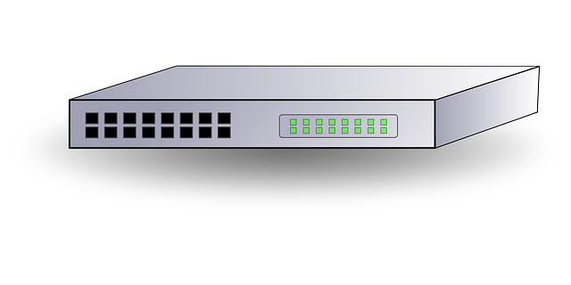

Niçin Hadoop
Notes:
Bir çok bilgisayarın işlemci, ana bellek ve depolama güçlerini birleştirip kullanması.

Slide 39





Hataya Dayanıklılık (Fault Tolerance)
4. Sunucudan haber yok.
Ondaki portakal ve kiraz 2 ve 3’ gitsin.
Notes:
Bir çok bilgisayarın işlemci, ana bellek ve depolama güçlerini birleştirip kullanması.

Slide 40






Dağıtık İşleme
Acaba kaç elma var?
3 tane var
1 tane var
1 tane var
1 tane var
0 tane var
128 GB
128 GB
128 GB
128 GB
Notes:
Bir çok bilgisayarın işlemci, ana bellek ve depolama güçlerini birleştirip kullanması.

Slide 41




















Apache Hadoop Projesi
Veri Akışı Betik Programlama
İş Planlama
Cluster Yönetim ve Konfigürasyonu
SQL on Hadoop & Veri Ambarı
Arama (Search)
Veri İşleme
Veri Analizi
Akan Veri (Streaming) Analizi
Parti (Batch) Analiz
Zookeeper
Koordinasyon
Veri Tabanı
Kaynak Yönetimi - YARN
Dosya Sistemi - HDFS
Veri Aktarımı

Slide 42


Slide 43


Apache Spark "BÜTÜNLEŞİK" bir hesaplama motoru
Büyük veri uygulamaları için her türlü ihtiyacı karşılayacak şekilde tasarlanmış ve geliştirilmiş olmasıdır.
Veri okuma/yazma, programlama, SQL, makine öğrenmesi, streaming, graf analizi, python, scala, java, R … hepsi aynı motor ve birbiriyle uyumlu API setleri içindedir.
Veri Bilimi Okulu
https://www.veribilimi.co

Slide 44




Büyük Veri Analitiği ve Spark
En büyük iddiası gerçek dünyanın büyük veri analitiği problemlerine çözüm olmaktır.
İnteraktif veri analizi,
IDE ile canlı ortamda uzun soluklu uygulama, ETL, veri analizi uygulamaları geliştirme
Veri Bilimi Okulu
https://www.veribilimi.co

Slide 45











Uygulamalar
SQL
ML
Streaming
Graph
Unified Processing
Engine
Veri kaynakları
Ortam

Slide 46
Spark Stack
Spark Streaming
Spark GraphX
Spark SQL
Spark MLlib
Spark Core
Unstructured: RDD, Accumulators, and Broadcast variables
Structured: DataFrames, Datasets, Spark SQL

Slide 47
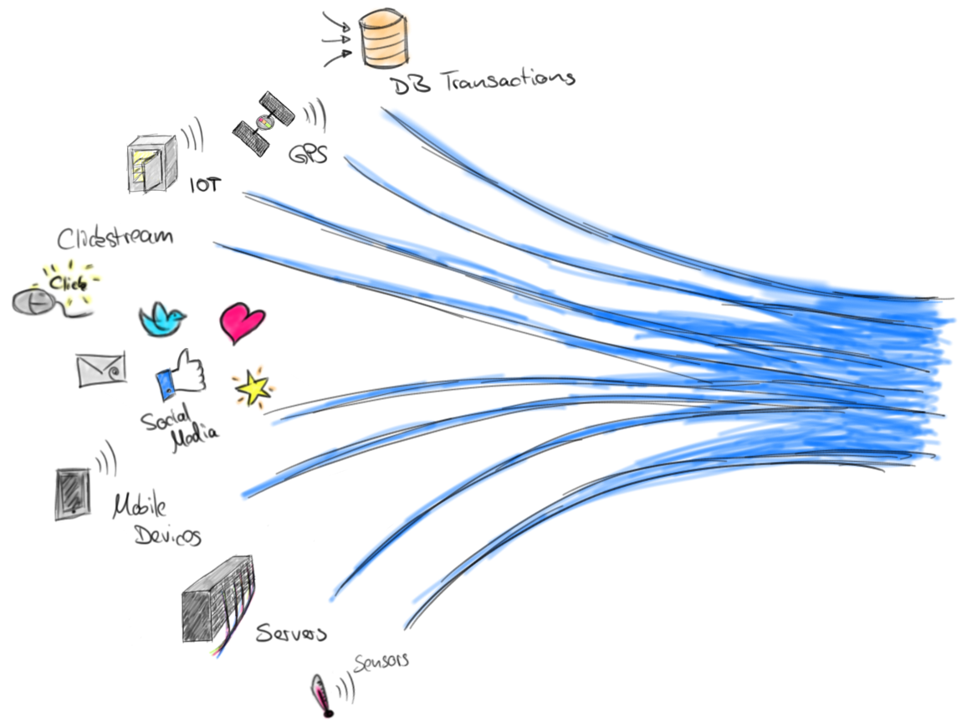
Gerçek Zamanlı/Akan Veri İşleme
Streaming
Realtime Data Processing
Görsel: https://flink.apache.org/news/2017/04/04/dynamic-tables.html

Slide 48

Parça Veri İşleme (Batch processing)
Veri kaynakları
Veri parçaları
Parça veri işleme
Veri Depolama
Sonuç
Gerçek Zamanlı Akan Veri İşleme
(Real-time stream processing)
Veri kaynakları
Akan veri işleme
Sonuç
Allen, S. T., Jankowski, M., & Pathirana, P. (2015). Storm Applied: Strategies for real-time event processing. Manning Publications Co..

Slide 49
Parça Veri İşleme
(Batch processing)
Gerçek Zamanlı Akan Veri İşleme
(Real-time stream processing)
Depolama alanına kaydedilmiş veriler analiz edilir.
Frekans: Birkaç saat, gün, hafta, ay, yıl
Belirgin bir zaman odağı yok
Olayların güncelliği çok önemli değil
Veri işleme görevi başlar ve biter
Tarihsel biriken veriyi işlemeye yönelik
Uzun süreli depolama olmaz
Frekans: Saniyeler veya saniye altı
Zaman odağı: Şimdiki zaman çok yakın
Olayların güncelliği çok önemli
Veri işleme görevi süreklidir
Anlık bilgi ihtiyacına yönelik

Slide 50
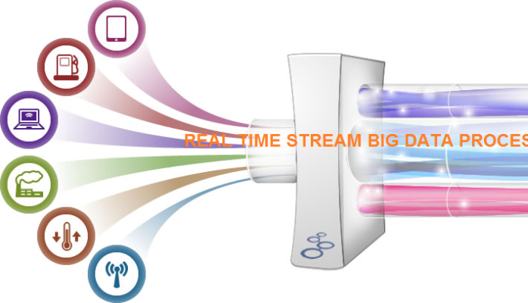

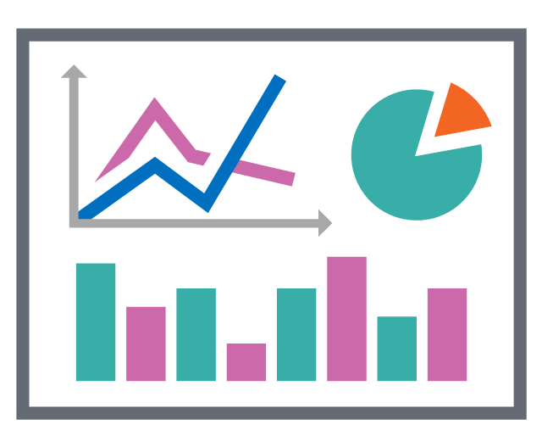

Örnek Bir Gerçek Zamanlı Veri İşleme Mimarisi
Collection Tier
Message Queuing Tier
Analysis Tier
Data Access Tier

Slide 51
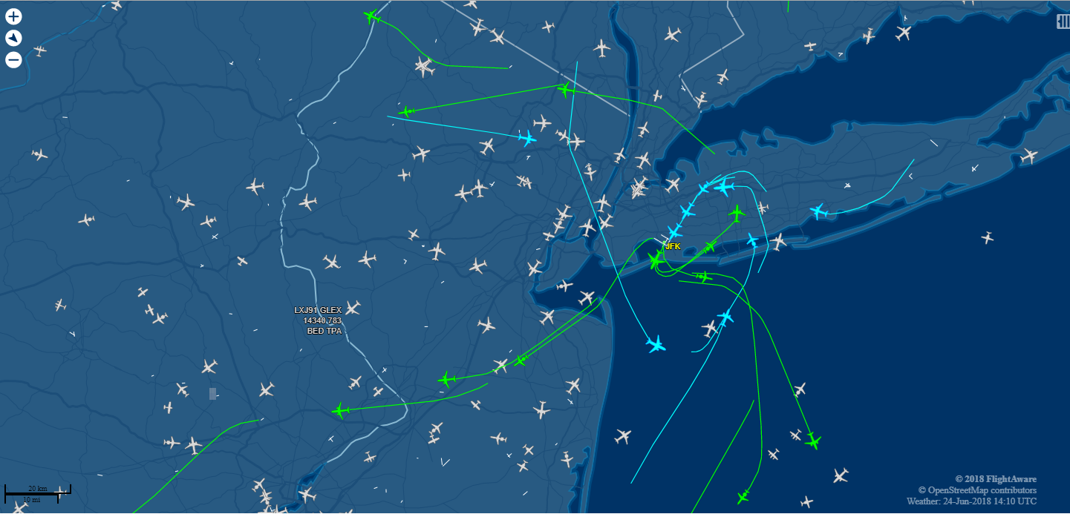
Uçaklar Nerede?

Slide 52
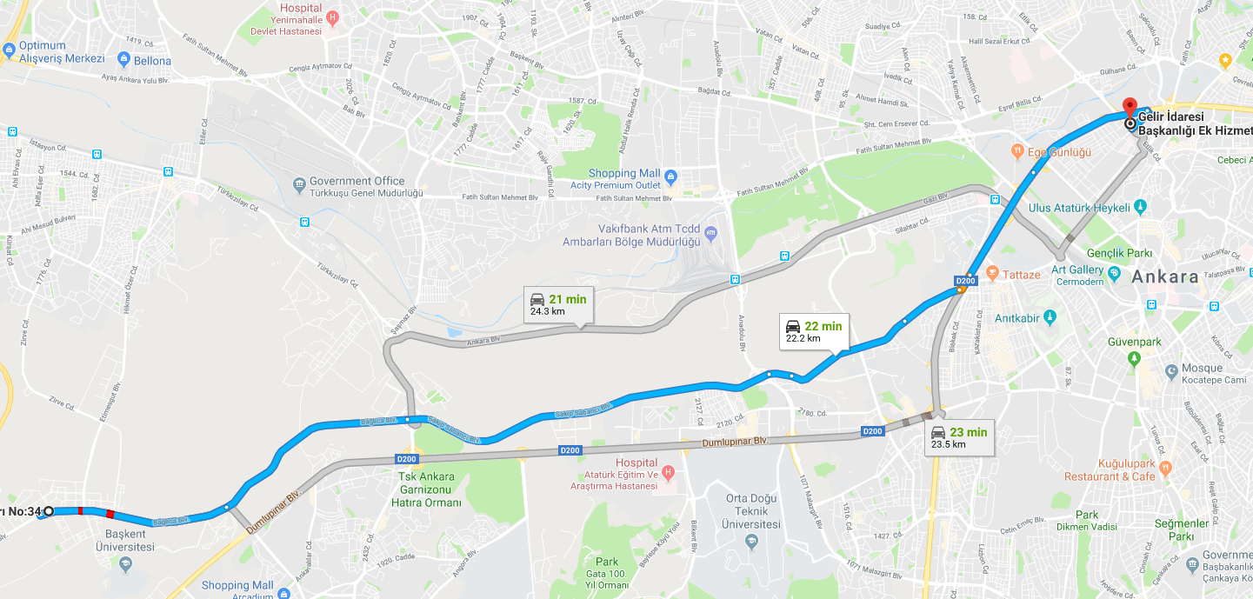
Trafiğe Takılmadan…

Slide 53







Dolandırıcılara Dolandırılmadan…
Gerçek Zamanlı Dolandırıcı
Tespit Sistemi

Slide 54
Akan Veri İşleme Sisteminin Özellikleri
Ölçeklenebilir (Scalable)
Hataya karşı dayanıklı (Fault tolerance)
Veri kaybı yaşatmayan (No data loss)
Yüksek verimlilik (High throughput)
Kullanımı kolay (Easy to operate)
Farklı dilleri destekleyen (Multiple languages)
Cluster izolasyonu (Cluster isolation)
Jain, A. (2017). Mastering Apache Storm: Processing big data streams in real time. Pack Publishing

Slide 55
Message Delivery Reliability
at-most-once: En fazla bir mesaj ulaşır, mesaj kopyalanmaz, mükerrer mesaj olmaz, ancak mesaj kaybolabilir.
at-least-once: En az bir mesaj ulaşır, mesaj kaybolmaz ancak mesajlar kopyalanabilir, mükerrer mesaj olabilir.
exactly-once: Mesaj kopyalanmaz ve kaybolmaz, mükerrer mesaj olmaz. Mekanizmaya verilen her mesaj için alıcıya tam bir teslimat yapılması anlamına gelir; mesaj ne kayıp ne de kopyalanamaz.

Slide 56
Akan Veri İşlemenin İki farklı Türü
Native Streaming: Her bir kayıt bekletilmeden işleme alınır. (Storm, Samza, Flink)
Micro-Batch: Kayıtlar küçük gruplar (Örn: birkaç saniye içinde gelenler) halinde işlenir.

Slide 57
Streaming

Slide 58
Spark Streaming (DStreams)
Structured Streaming
Eski
Geliştirme yok
RDD API
Optimizasyon yok
Yavaş
Kullanıcı dostluğu zayıf
Spark giriş noktası StreamingContext
Yeni
Geliştirme devam
Spark SQL/DS/DF API
Optimizasyon var
Daha hızlı
Kullanıcı dostu
Spark giriş noktası SparkSession

Slide 59


Structured Streaming
Spark SQL motoru üzerine inşa edilmiş,
Ölçeklenebilir,
Hataya dayanıklı,
Hızlı,
End-to-end exactly-once,
Akan veri işleme motorudur.

Slide 60
Programlama Mantığı
Ana fikir, canlı veri akışını sürekli olarak eklenmiş bir tablo olarak ele almaktır.
Statik bir tabloda olduğu gibi standart operasyonları bu tablo üzerinde de yapabilirsiniz.

Slide 61
Streaming Wordcount
armut elma
elma elma
armut elma
nar kiraz
elma
portakal
ZAMAN
1
2
3
4
armut elma
elma elma
armut elma
elma elma
armut elma
elma elma
Unbounded Table
armut elma
nar kiraz
armut elma
nar kiraz
elma
portakal
Wordcount Query
Result Table
elma | 3
armut | 1
elma | 4
armut | 2
elma | 5
armut | 2
nar | 1
kiraz | 1
nar | 1
kiraz | 1
portakal | 1

Slide 62
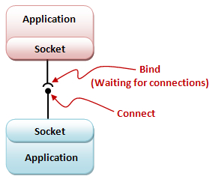

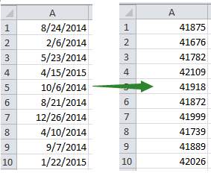
Kaynaklar
File source
Socket source
UTF8 text data from
a socket connection
Test amaçlı
text, csv, json,
orc, parquet
Kafka source
Rate source
Generates data at the specified number of rows
per second, each output row contains a timestamp and value.
Kafka broker versions
0.10.0 or higher

Slide 63
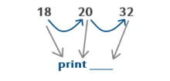
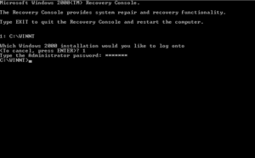
Output Sinks
File sink
Foreach sink
Çıktıyı diske
yazar.
Çıktı parçaları üzerinde
İstenen işlemleri yapmaya
olanak verir.
Memory sink
Çıktı driver belleğinde tablo olarak saklanır. Büyük veriler için uygun değildir.
Console sink
Kafka sink
Her tetiklemede çıktıyı konsola yazar. Küçük verilerle deneme amaçlı kullanımı uygundur.
Çıktıyı bir veya daha fazla Kafka topic’e yazar.
Veri Bilimi Okulu
https://www.veribilimi.co

Slide 64
Streaming DataFrame ve Dataset Operasyonları
Statik DF ve DS’de yapılan bir çok operasyon aynı şekilde streaming DF ve DS için de yapılabilir.
// Select the devices which have signal more than 10
df.select("device").where("signal > 10") // using untyped APIs
ds.filter(_.signal > 10).map(_.device) // using typed APIs
df.createOrReplaceTempView("updates")
spark.sql("select count(*) from updates") // returns another streaming DF
Veri Bilimi Okulu
https://www.veribilimi.co

Slide 65
Join Operasyonları
Structured Streaming DF/DS hem Structured Streaming DF/DS ile hem de statik DF/DS ile birleştirilebilir.
streamingDf.join(staticDf, "type")
streamingDf.join(staticDf, "type", "right_join")
Veri Bilimi Okulu
https://www.veribilimi.co

Slide 66


Diğer Gerçek Zamanlı Veri İşleme Platformları
samza

Slide 67
Akan veri dünyasının Hadoop’u. En eski açık kaynak kodlu akan veri işleme projesi, en olgun ve en güvenilir sistemlerden biri.
Avantajları:
Çok düşük gecikme süresi, gerçek akış, olgun ve yüksek verim
Karmaşık olmayan akış kullanım durumları için mükemmel
Dezavantajları:
Durum yönetimi (state management) yok
Etkinlik zamanı işleme (evet-time processing), aggregation, windowing, sessions, watermarks, vb. gibi gelişmiş özellikler yok
En az bir kez (at least-once) garanti

Slide 68
Lambda Mimarisini tam olarak destekleyen ilk çerçeve (hem Batch hem Streaming'ın uygulandığı; doğruluk için Batch, Speed for Streaming) olarak ortaya çıkmıştır. Son derece popüler, olgun ve geniş çapta benimsenmiştir. Structured Streaming 2.3.0 itibariyle sürekli akış (continious streaming) seçeneği mevcuttur. Sürekli akış modu, Storm ve Flink gibi gerçek bir akış vaat ediyor, ancak henüz başlangıç aşamasında.
Avantajları:
Lambda mimarisini destekler
Yüksek verimlilik, gecikme süresi gerekmeyen birçok kullanım durumu için iyi
Mikro batch yapısı nedeniyle varsayılan olarak hata toleransına sahip
Daha yüksek seviyeli API'ler kullanmak kolaydır
Büyük topluluk ve agresif gelişim
Exactly once
Dezavantajları:
Gerçek akış değil, düşük gecikme süresi gereklilikleri için uygun değil
Ayarlanacak çok fazla parametre var.
Stateless
Birçok gelişmiş özelliklerde Flink’in gerisinde kalıyor.

Slide 69
Flink, Storm’un gerçek bir halefi gibi görünüyor, Spark gibi akademik çevrede geliştirildi. Lambda mimarisini destekler.
Avantajları:
Yenilikçi
Bütün ileri seviye özelliklerine (event-time, window, watermark) sahip gerçek akış işleme çerçevesi
Düşük gecikme süresi ve yüksek verimlilik
Ayarlaması kolay, otomatik uyum sağlama
Exactly once
Uber, Alibaba gübü büyük şirketlerce kullanılıyor
Dezavantajları:
Pazar payı hala küçük
Spark kadar güçlü ve biyik bir topluluğa sahip değil
Lambda mimarisini desteklese de pratikte batch prosessing için kullanan yok

Slide 70
Streams
Kafka tek başına işleme yapmadığı için ondaki veriyi alıp işleyip tekrar ona yazar.
Avantajları:
Hafif, mikroservis, IOT uygulamaları
Kendine tahsisli bir cluster istemez
Kafka’ya ait tüm iyi özeliklere sahip
Stream join destiği
Exactly once (0.11 ve üzeri)
Dezavantajları:
Kafka’ya bağımlı, onsuz kullanılamaz
Yeni oyuncu, henüz yaygın bir kullanımı yok
Diğerleri gibi ağır veri işleme yükünün altına giremez

Slide 71
samza
Kafka Streams’e benzer ancak Cluster veri işleme çerçevesi YARN ile çok iyi çalışır.
Avantajları:
RocksDb ve kafka loglarını kullanarak geniş ölçekli bilgi durumlarını (akışları birleştirme için iyi) korumada çok iyidir.
Düşük gecikme
Yüksek verimlilik
Geniş ölçekte test edilmiş
Olgun
Dezavantajları:
Kafka ve YARN’a sıkı sıkıya bağlı, bu ikisi olmadan kullanmak zor.
At least once

Slide 72
Eski Müşteri
Yeni Müşteri
Sonuç:
Öder/Ödemez

